Slide 1
Nieuwe economie
Businesscase

Slide 2
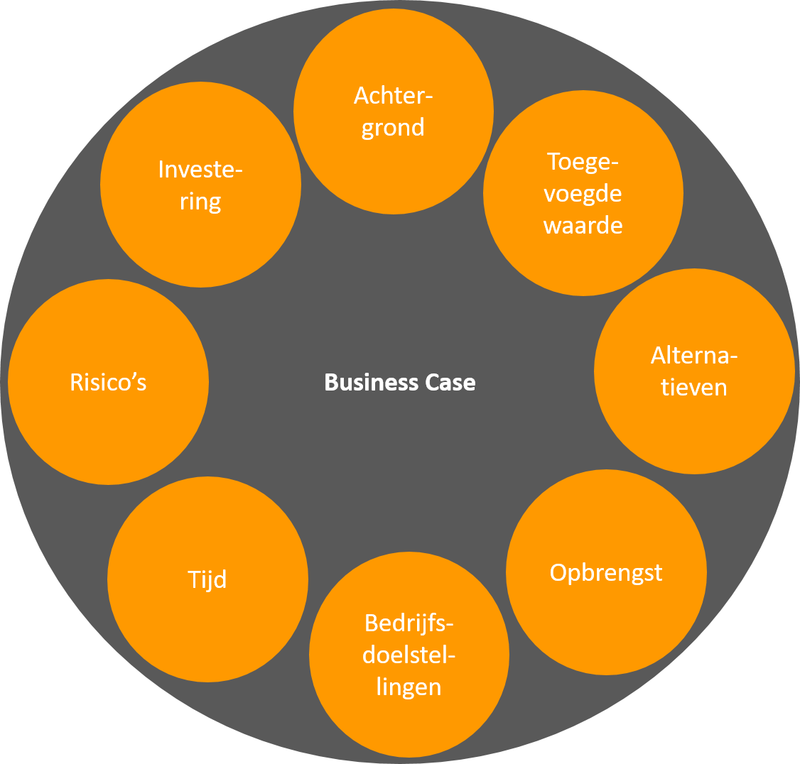
Businesscase
In een businesscase maak je een zakelijke afweging om wel of niet met een project of taak te beginnen.
Notes:
De kosten worden tegen de baten afgewogen:
risico's in kaart brengen.
Welke voordelen zijn er, zitten je ‘toekomstige’ klanten op jou product of dienst te waCHTEN
Welke kosten en welke opbrengst verwacht je
Kun je er geld mee verdienen
Ga je door met het project of de taak of niet…

Slide 3
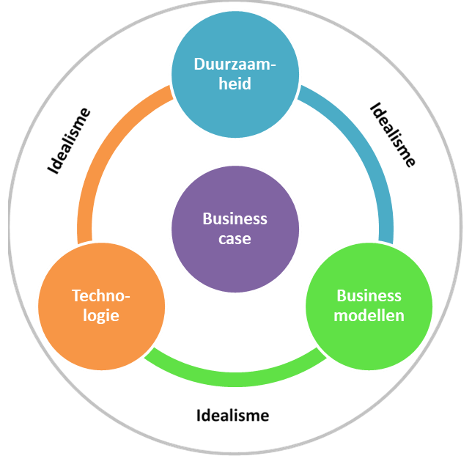
In de oude economie ging duurzame ontwikkelingen vaak mis.
Mooie plannen maar geen geld van de financiers…
Duurzame plannen gaan over waarde en welvaart, in de oude economie gaat het om financiën.
People, planet en profit…
Een duurzame businesscases vraagt om een nieuwe meetlat…
Notes:
In de nieuwe economie maken duurzame businesscases meer kans, we geven een businesscase langer de kans.
Hierin is de belangrijkste graadmeter de waarde: people, planet en profit.
Dit vraagt om een nieuwe meetlat

Slide 4
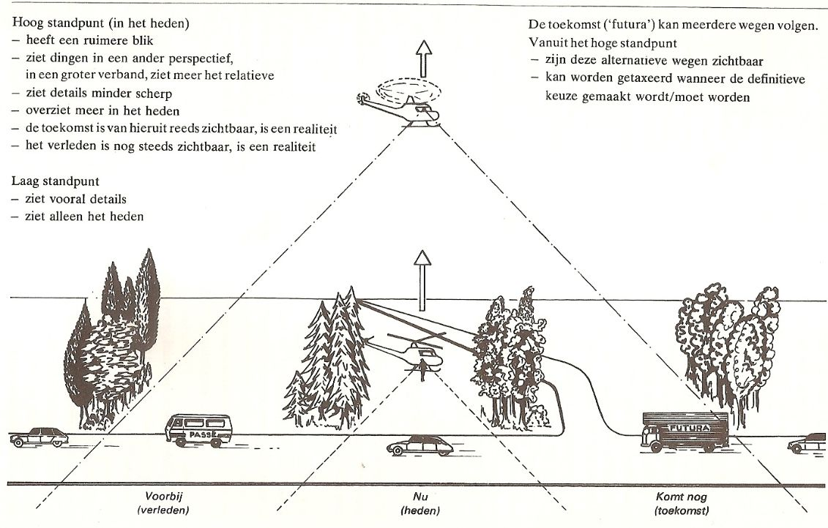
Belangrijk is een helicopterview
Notes:
Niet alleen: Verleden, heden en de toekomst….
Lange termijn is belangrijk..
Belangrijk om processen met elkaar te verbinden (systeemdenken)

Slide 5
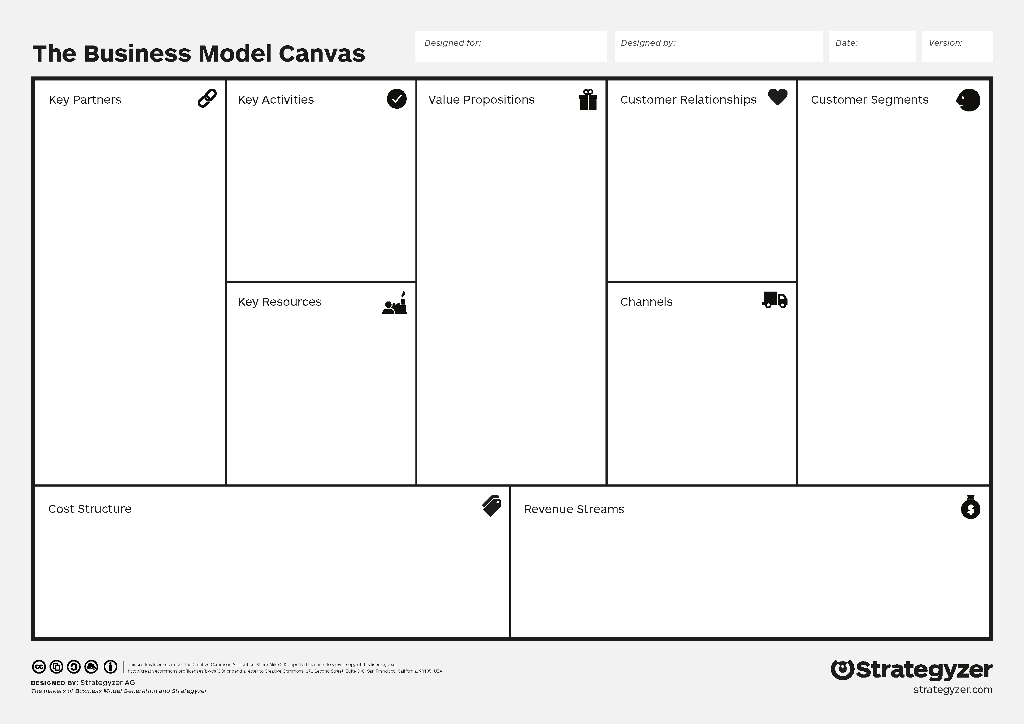
De ideale mix
Ingrediënten:
Partijen
Andere bedrijven, organisaties of personen die de businesscase versterken
Geldstromen
Budget is nu eenmaal nodig, maar niet het enige
Inhoud
Ijzersterk plan, duidelijke missie en visie
Notes:
Partijen
Andere bedrijven, organisaties of personen die de businesscase versterken: zo kan kennis verbreed worden en informatie worden uitgewisseld, sommige partijen hebben ervaring op een ander gebied.
Ervaring met verkopen, plannen of zijn goed in organiseren.
Geldstromen
Budget is nu eenmaal nodig, maar niet het enige: je kan ook zorgen voor minder geld gebruik/verbruik. Geld hoeft hierin niet altijd van banken of inversteerder te komen.
Ga op zoek naar samenwerkingspartners, die je langer bij je businesscase betrekt of denk aan crowdfunding.
Inhoud
Ijzersterk plan, duidelijke missie en visie: waardecreatie voor people, planet en profit….

Slide 6

Samenwerking met ngo’s
Niet-gouvernementele organisaties zetten zich in voor maatschappelijke doelen (people, planet)
Deze organisaties kunnen gemakkelijk je businesscase versterken door de ervaring die ze hebben op het gebied van people en/of planet.

